Slide 1
ФІЗИЧНІ ОСНОВИ РОБОТИ СЕНСОРІВ ТЕМПЕРАТУРИ

Slide 2
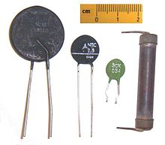
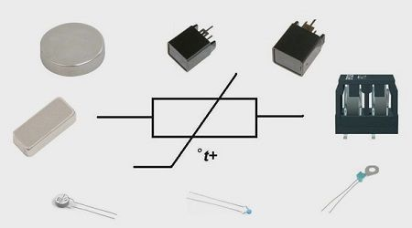
  Терморезистори
Термометри опору або терморезистори – це резистивні елементи, виготовлені з провідникового або напівпровідникового матеріалу, в яких використовується залежність електричного опору матеріалу від температури. Відповідно до виду застосовуваного матеріалу розрізняють металеві та напівпровідникові терморезистори.

Slide 3
Вплив температури на електропровідність металів та сплавів
ρ = ρ_{T} + ρ_{зал}
де m – маса електрона,
v_{T} – середня швидкість теплового руху електрона всередині металу,
l_{ср} – середня довжина вільного пробігу електрону,
n – концентрація електронів,
q – елементарний заряд.
де ρ_{Т} – опір, обумовлений розсіянням електронів на теплових коливаннях гратки,
ρ_{зал}– залишковий опір, пов’язаний з розсіянням електронів на неоднорідностях структури сплаву.
ρ₁ = ρ₀ [1 + α ⋅ (T1 − T0 )]
ρ_{зал} = C ⋅ xA ⋅ xB = C ⋅ xB (1 − xB )
де ρ₁ – питомий опір металу при температурі Т₁,
ρ₀ – питомий опір металу при температурі 0°С,
α – температурний коефіцієнт опору (ТКО), який показує відносну зміну питомого опору при зміні температури на 1 градус.
де С – константа, що залежить від природи сплаву,
х_{А} та х_{В} – атомні долі компонентів в сплаві.

Slide 4
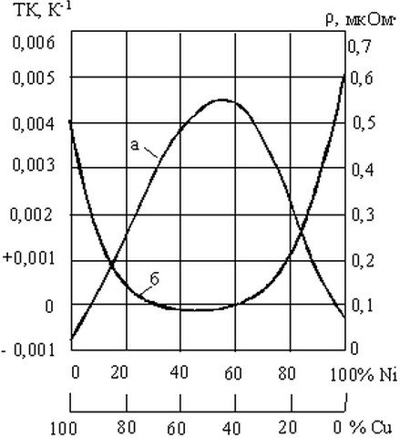
Вплив температури на електропровідність металів та сплавів
    Вимоги до матеріалів для виготовлення металевих терморезисторів:
    стабільний ТКО,
    відтворюваність опору при даній температурі, стабільні хімічні та фізичні властивості при нагріванні,
    інертність до впливу досліджуваного середовища.
Концентраційна залежність питомого опору (а)
та ТКО (б) сплаву мідь-нікель

Slide 5

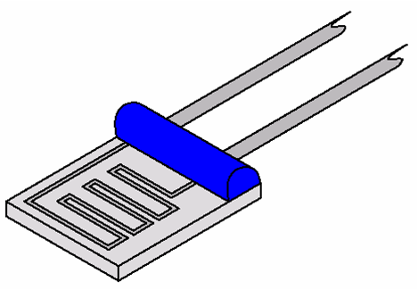
Металеві термометри опору
За конструкцією металеві термометри опору поділяють на дротові та тонкоплівкові.
Дротові термометри опору виготовляються у вигляді дроту з таких матеріалів, як платина, мідь, нікель, вольфрам.
Тонкоплівкові термометри опору дають можливість інтегрального виконання датчиків та можливість нанесення безпосередньо на вимірювану поверхню, що усуває такий недолік дротових терморезисторів, як недосконалість теплового контакту чутливого елементу з поверхнею.
Недоліками плівкових терморезисторів порівняно з дротовими є на три порядки менший ТКО та вужчий робочий температурний діапазон для одного і того ж матеріалу.

Slide 6
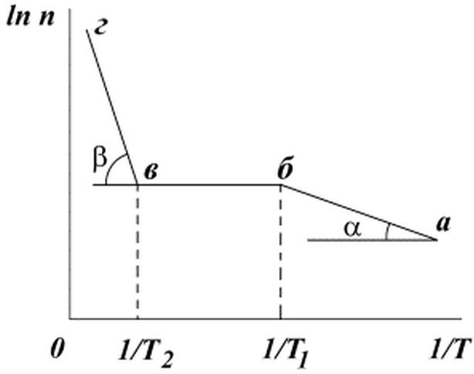
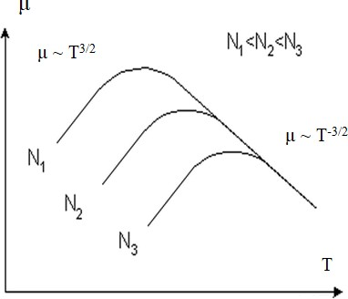
Вплив температури на електропровідність напівпровідників
σ = q · ni (μ+ μ_{p})
де σ – питома електропровідність,
q – елементарний заряд,
n_{i} , n , p – концентрація носіїв заряду у власному та домішковому напівпровіднику,
μ_{n} , μ_{p} – рухливість електронів та дірок.
Температурна залежність концентрації (а) та рухливості (б) носіїв заряду для напівпровідника з електронною провідністю
де n_{i0} – стала,
ΔЕ_{g} – ширина забороненої зони,
k – стала Больцмана,
Т – температура.

Slide 7
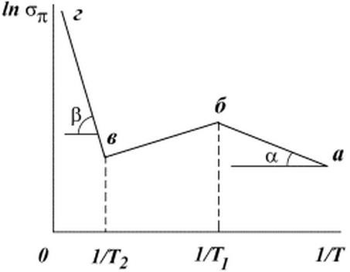
Вплив температури на електропровідність напівпровідників
Напівпровідникові терморезистивні перетворювачі мають ряд переваг порівняно з металевими терморезисторами: малі габарити, мала інерційність та висока чутливість.
Однак напівпровідникові перетворювачі поступаються металевим в точності.
Температурна залежність питомої електропровідності напівпровідника

Slide 8
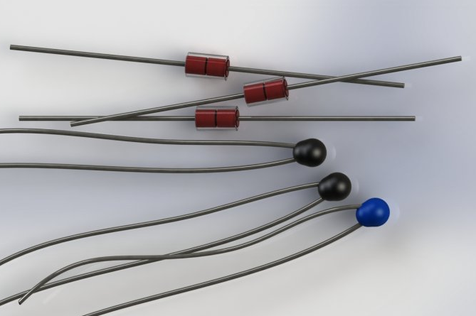
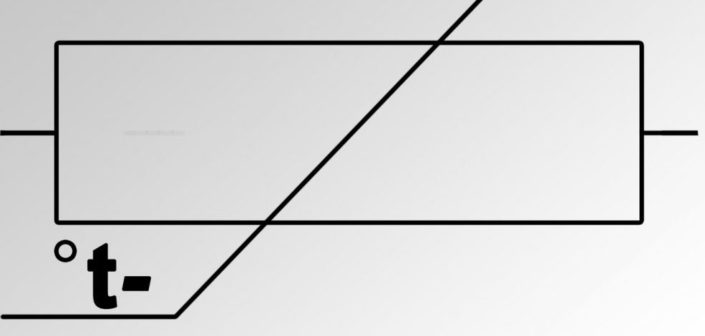
Напівпровідникові термометри опору
Напівпровідникові терморезистори в залежності від того, зростає чи зменшується опір при нагріванні, поділяються відповідно на позистори та термістори.
    Термістор (NTC-терморезистор) – чутливий електронний компонент із негативним коефіцієнтом опору. При нагріванні його внутрішній опір починає падати. Параметри термістора не лінійні, це означає, що з підвищенні температури опір падає непропорційно і нерівномірно.
Один з істотних недоліків терморезистора - це розбіжність характеристик при виготовленні за тим самим техпроцесом. Компоненти в однакових умовах можуть видавати різні дані, тому при заміні одного компонента на аналогічний потрібно повторне калібрування.
Область застосування термісторів:
вимірювання температури радіокомпонентів комп'ютера та мобільної техніки (процесорів та чіпів пам'яті, жорстких дисків, відеокарт тощо);
в офісній техніці (лазерних принтерах та факсах);
в 3D-принтерах (для екструдерів і столиків, що підігріваються).

Slide 9
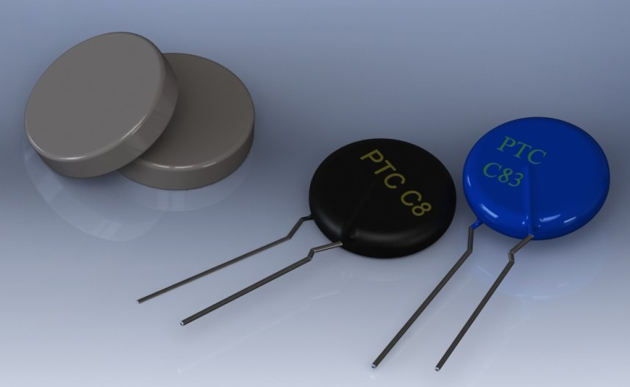
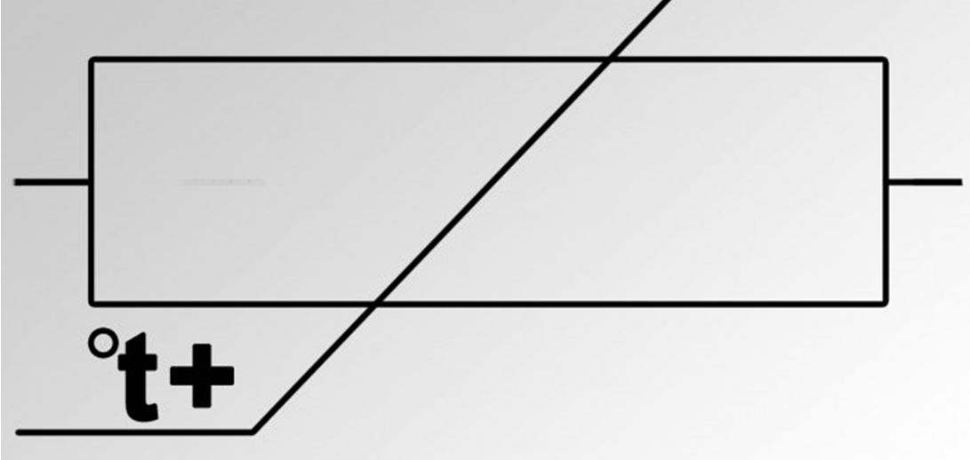
Напівпровідникові термометри опору
Позистор (РТС-терморезистор) - це електронний компонент, що має позитивний коефіцієнт опору. При подачі високої напруги або струму електронний компонент нагрівається. Чим вище стає температура, тим більше збільшується його внутрішній опір, отже менше струму протікає через елемент.
Напівпровідникові терморезистивні перетворювачі мають ряд переваг порівняно з металевими терморезисторами: малі габарити, мала інерційність та висока чутливість. Однак напівпровідникові перетворювачі поступаються металевим в точності.

Slide 10
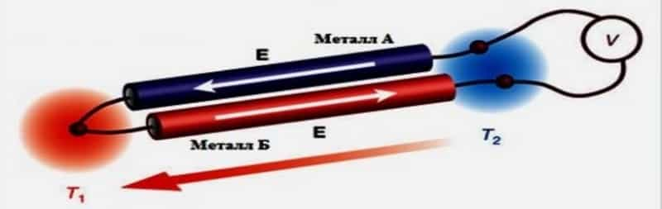
  Термопарні сенсори
Фізична сутність ефекту Зеєбека у металах та напівпровідниках.
    Ефект Зеєбека полягає у виникненні термоЕРС в колі з двох різнорідних провідників чи напівпровідників, які називаються термоелектродами, якщо температура місця з’єднання електродів (так званий робочий або гарячий спай) та температура вільних (або холодних) кінців є різною. Коло, що містить два різних провідники, називається термопарою. В загальному випадку термоЕРС контуру визначається за рівнянням:
де е_{Т} – термоЕРС, Т₁ та Т₂ – температура холодного та гарячого спаю, α₁₂ – коефіцієнт термоЕРС металу 1 по відношенню до металу 2 (або термоелектрична здатність пари металів, або питома термоЕРС, або коефіцієнт Зеєбека, В/К або В/°С).

Slide 11
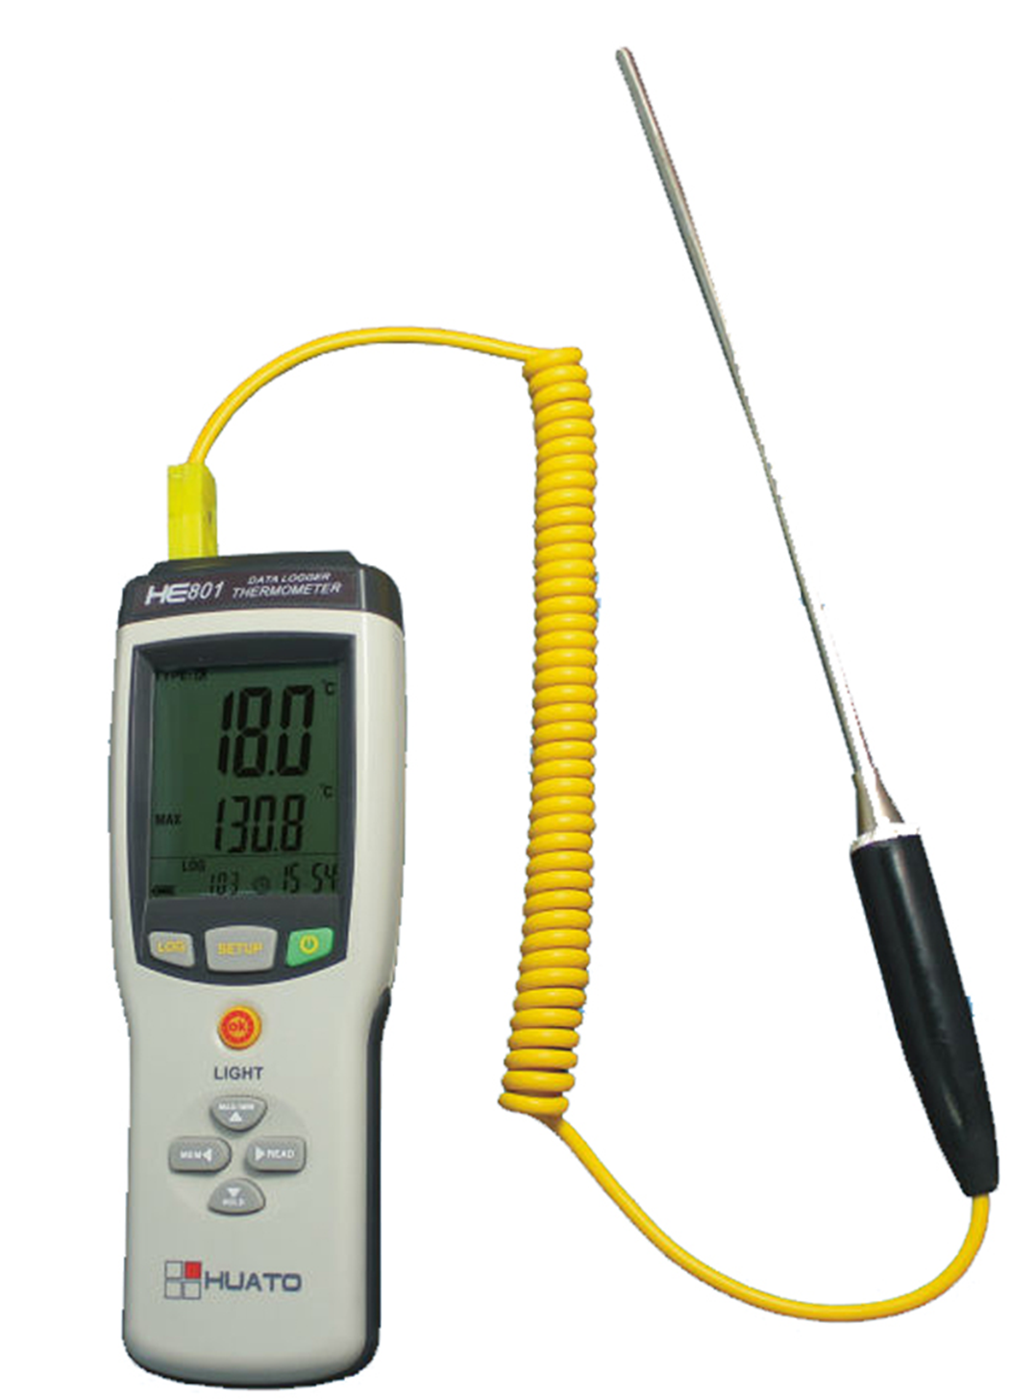
Термопара складається з двох послідовно з’єднаних пайкою або зварюванням металевих різнорідних провідників. У поєднанні з електровимірювальними приладами термопара утворює термоелектричний термометр, шкала якого градуюється безпосередньо в градусах К або °С.
Залежно від призначення термоелектричні перетворювачі поділяються на:
занурювані, які призначені для вимірювання температури газоподібних та рідких середовищ;
поверхневі – для вимірювання температури поверхні твердого тіла.
Залежно від інерційності вони поділяються на:
малоінерційні, показник теплової інерції яких не перевищує для занурюваних сенсорів 5 с та 10 с для поверхневих,
середньої інерційності – відповідно не більше 60 та 120 с і великої інерційності – 180 та 300 с.

Slide 12
Приклади термопар згідно класифікації Американського інституту
національних стандартів (ANSI)
Позначення ANSI | Матеріал термопари | Робочий діапазон, °С
C | вольфрам-реній(5%) – вольфрам-реній(26%) | –50…+2320
Е | хромель – константан | –270…+1000
J | залізо – константан | –210…+1200
K | хромель – алюмель | –270…+1300
S | платинородій– платина | –50…+1768
T | мідь – константан | –270…+400

Slide 13
Переваги термопарних сенсорів температури:
висока точність (до ±0,01 °С),
широкий температурний діапазон вимірювання
(–200…+2500°С),
можливість проводити точкові вимірювання,
для вимірювання сигналу (термоЕРС) не потрібно пропускати струм крізь сам сенсор, а отже усувається похибка вимірювання, обумовлена саморозігрівом сенсору,
простота конструкції,
невелика вартість.
Недоліки термопарних сенсорів температури:
для вимірювання температури необхідно термостабілізувати температуру холодного спаю,
даний метод вимірювання є контактним,
для отримання високої точності вимірювання необхідне індивідуальне градуювання термопари,
наявність таких процесів як корозія, механічні напруження тощо призводять до суттєвої похибки у вимірюванні температури,
за рахунок значної протяжності термоелектродів та подовжуючих проводів може виникати ефект ”антени” для існуючих електромагнітних полів.

Slide 14
  Сенсори температури на фотоефекті
Власне поглинання ІЧ-випромінювання. Фотопровідність у напівпровідниках.
В напівпровідниках розрізняють декілька механізмів поглинання оптичного випромінювання, кожному з яких відповідає певна область спектру: власне поглинання, екситонне поглинання, поглинання світла носіями заряду, домішкове поглинання та поглинання світла граткою.
Напівпровідник | Т_{роб}, К | ΔЕ_{g}, еВ | λ_{гр}, мкм
CdS | 295 | 2,4 | 0,52
CdSe | 295 | 1,8 | 0,69
CdTe | 295 | 1,5 | 0,83
GaP | 295 | 2,24 | 0,56
GaAs | 295 | 1,35 | 0,92
Si | 295 | 1,12 | 1,1
Ge | 295 | 0,67 | 1,8
PbS | 295 | 0,42 | 2,9
PbSe | 195 | 0,23 | 5,4
InAs | 195 | 0,39 | 3,2
InSb | 77 | 0,23 | 5,4
Pb0,2Sn0,8Te | 77 | 0,1 | 12
Hg0,8Cd0,2Te | 77 | 0,1 | 12
де Е – енергія фотона, h – стала Планка, с – швидкість світла, λ – довжина хвилі випромінювання, ΔЕ_{g} – ширина забороненої зони, λ_{гр} – гранична довжина хвилі.

Slide 15
Фотонні сенсори температури
Тип приймача | Матеріал | Робочий спектральний діапазон, мкм
фотодіод | Si | 0,5…1,1
 | Ge | 0,8…1,8
фоторезистор | PbS | 1,3…3
 | PbSe | 2…5
 | InSb | 3…5,5
 | PbSnTe | 2…14
 | HgCdTe | 2…12
    В даному класі сенсорів для реєстрації температури тіла використовується ІЧ випромінювання.
    Всі ІЧ-фотоприймачі можна поділити на два класи: теплові та фотонні.
    В теплових приймачах ІЧ випромінювання, що поглинається, викликає нагрівання чутливого елементу, що в свою чергу викликає зміну певних характеристик детектора.
    В фотонних приймачах поглинуте ІЧ випромінювання призводить до переходів між певними енергетичними станами кристалу (наприклад, з валентної зони в зону провідності).
Щоб підсилити власну фотопровідність напівпровідникового матеріалу використовують спеціальні домішки, які називаються сенсибілізаторами, а створювані ними домішкові центри – центрами сенсибілізації. Такі домішки легко захоплюють неосновні носії заряду, в результаті чого зростає час життя основних носіїв заряду і фотовідгук таких сенсорів значно зростає.

Slide 16
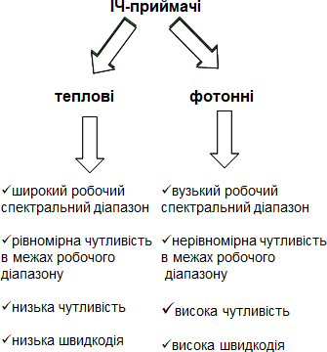
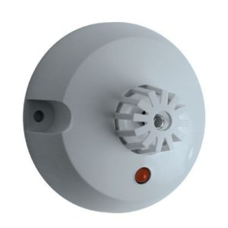
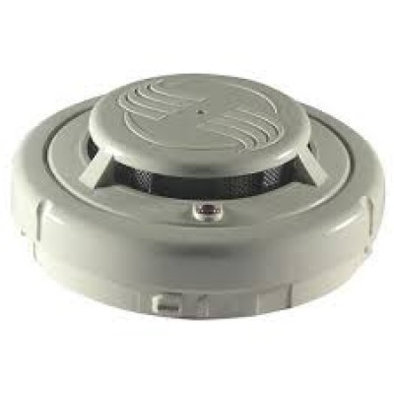
  Теплові сенсори
Порівняльна діаграма теплових та фотонних сенсорів температури

Slide 17
Основні закони поглинання та випромінювання, сформульовані для абсолютно чорного тіла (АЧТ)
Перший закон випромінювання Віна:
Закон Релея-Джинса –справедливий в області низьких частот або великих довжин хвиль:
Де – густина енергії випромінювання, – частота випромінювання, Т – температура тіла, що випромінює,
f ( ,Т) – функція, що залежить лише від частоти ІЧ-випромінювання та температури тіла.
При прямуванні частоти до нуля даний закон переходить в закон Планка:
Другий закон Віна -справедливий в області високих частот
або малих довжин хвиль:
І – інтенсивність випромінювання АЧТ.
Закон Стефана-Больцмана:
С₁, С₂ – деякі константи, числовий вираз яких був встановлений пізніше Максом Планком і другий закон Віна набув вигляду:
j = σ ⋅ T ⁴
де j – потужність випромінювання на одиницю поверхні,
σ – постійна Стефана-Больцмана.
Закон зміщення Віна:
де h – стала Планка, с – швидкість світла

Slide 18
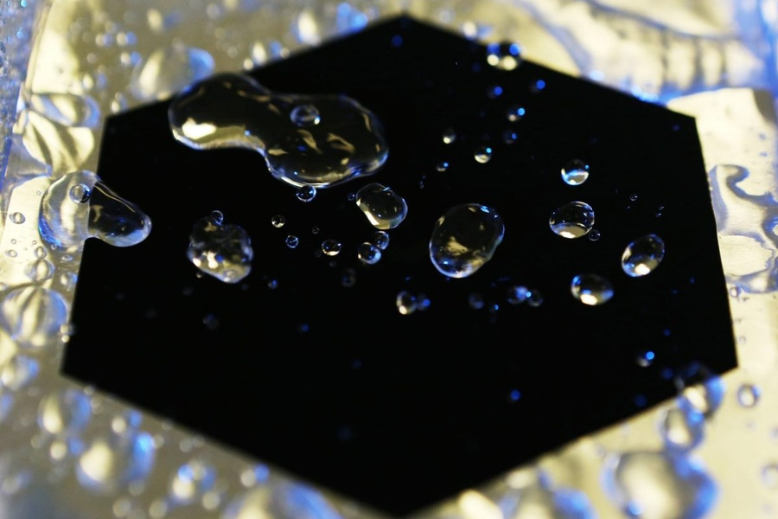
Співвідношення температури АЧТ та кольору його випромінювання
Температурний інтервал, К | Колір
до 1000 | червоний
1000 – 1500 | оранжевий
1500 – 2000 | жовтий
2000 – 4000 | блідо-жовтий
4000 – 5500 | жовтувато-білий
5500 – 7000 | білий
7000 – 9000 | голубувато-білий
9000 – 15000 | біло-голубий
15000 – ∞ | голубий
Абсолютно чорне тіло - це абстрактне поняття, що означає тіло, яке поглинає все спрямоване на нього електромагнітне випромінювання. Здатність тіла поглинати електромагнітне випромінювання характеризується ступенем чорноти. Для АЧТ ступень чорноти повинен дорівнювати 1. Однак, в природі можуть існувати тільки виготовлены штучним чином моделі АЧТ, ступінь чорноти яких приблизно дорівнює 0,995.

Slide 19
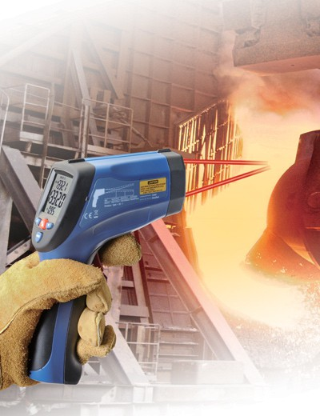
Теплові перетворювачі
Оптична пірометрія – це метод вимірювання температури, який базується на встановленні співвідношення між температурою тіла та його оптичним випромінюванням.
Вимірювання температури безконтактним шляхом:
  високі вимірювані температури (більше 2000°С) (металургійні комбінати;
  агресивне середовище, температуру якого потрібно виміряти (кислоти) (хімічна промисловість);
  матеріали, що погано проводять тепло (скло, дерево, пластмаси);
  частини обладнання чи мереж, що знаходяться під високою напругою;
  рухомі тіла (наприклад, листовий матеріал в прокатному виробництві металу).

Slide 20
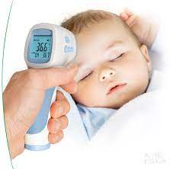
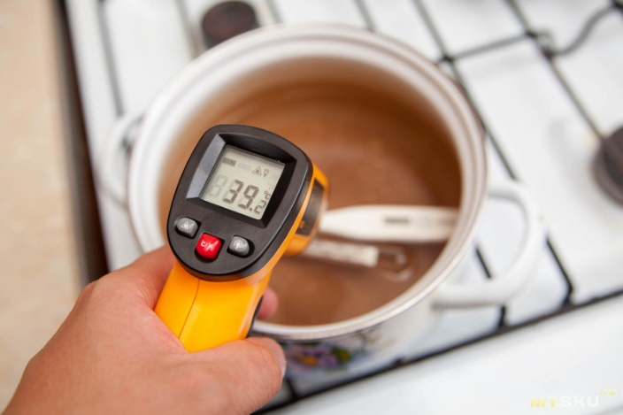
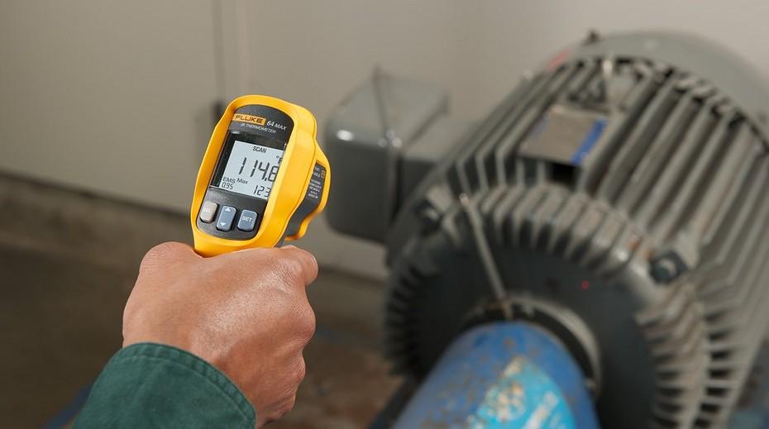
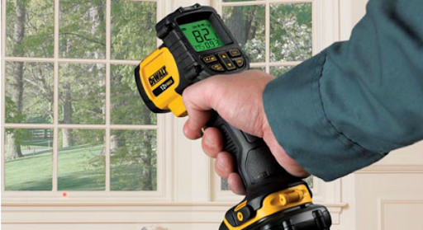
Пірометр – це прилад для безконтактного вимірювання температури тіла, принцип дії якого ґрунтується на вимірюванні потужності теплового випромінювання, яке йде від нагрітого об’єкту.
Класифікація пірометрів:
  Радіаційні пірометри – це теплові перетворювачі, що визначають температуру нагрітого об’єкту шляхом перерахунку інтегральної потужності його випромінення,
  Оптичні пірометри – це теплові перетворювачі, що дозволяють встановити температуру досліджуваного об’єкту візуально на основі співставлення його кольору з кольором еталонної нитки розжарювання.
  Пірометри спектрального відношення – це теплові перетворювачі, що
здатні встановлювати температуру досліджуваного об’єкту на основі співставлення його теплового випромінювання в різних частинах спектрах.

Slide 21
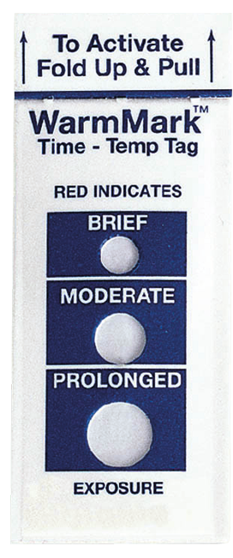
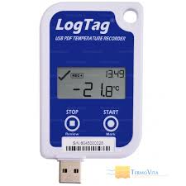
Термоіндикатори – це речовини, що характеризуються здатністю різко змінювати свій колір за певної температури, що називається температурою переходу.
За принципом дії термоіндикатори поділяють на 4 основних типу:
    термохімічні індикатори – це складні речовини, які при досягненні певної температури різко змінюють свій колір за рахунок хімічної взаємодії компонентів,
    термоіндикатори плавлення – це складні речовини, які різко змінюють свій колір в результаті плавлення одного чи декількох компонентів,
    рідкокристалічні термоіндикатори – це рідкокристалічні речовини, які в певному інтервалі температур змінюють свою структуру, в результаті чого падаючий на них промінь розпадається та відбивається зі зміною кольору,
    люмінесцентні термоіндикатори – це різновидність люмінофорів, які в залежності від температури змінюють або яскравість, або колір світіння.

Slide 22
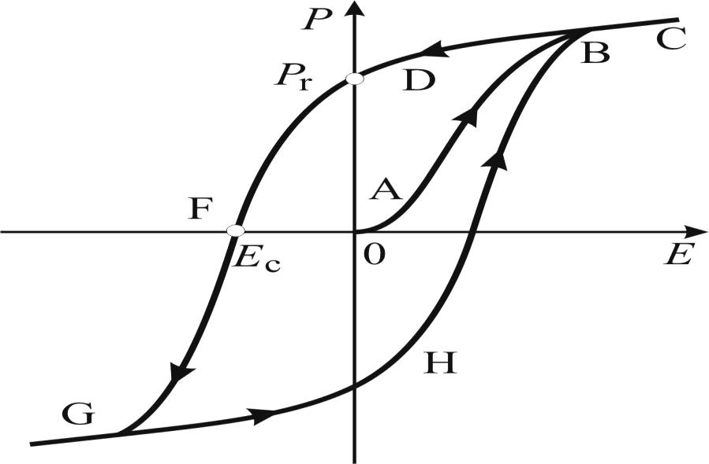
Діелектричні сенсори температури
Сегнетоелектричні сенсори температури
    Сегнетоелектрики – це тверді діелектрики, які характеризуються наявністю спонтанної поляризації, напрямок якої може бути змінений за допомогою зовнішнього електричного поля. При відсутності зовнішнього електричного поля сегнетоелектрики мають доменну структуру.
    Домени представляють собою макроскопічні області, які виникають під впливом внутрішніх процесів в діелектрику, і які характеризуються наявністю спонтанної поляризації. Оскільки без прикладення зовнішнього електричного поля напрямки електричних моментів доменів різні, то вектор поляризації всього кристалу сегнетоелектрика дорівнює нулю.
Залежність вектора поляризації від вектора напруженості електричного поля
Закон Кюрі-Вейсса:
де α – поляризованість, Т₀ – температура Кюрі-Вейсса, Т – температура оточуючого середовища

Slide 23
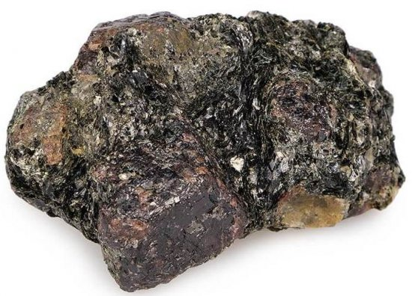
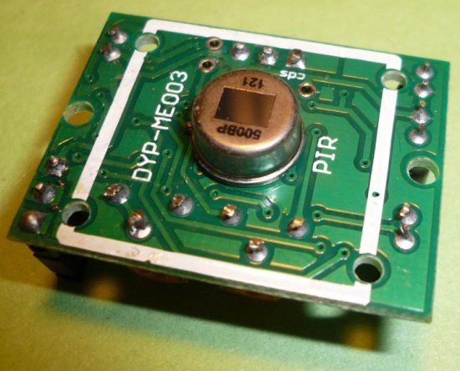
Піроелектричні сенсори температури
Піроелектрики – це діелектричні матеріали, в яких зміна температури викликає зміну поляризованості.
Температурна зміна поляризованості обумовлена двома причинами:
Первинний або істинний піроелектричний ефект. При підвищенні температури порушується впорядкованість диполів вздовж поля.
Вторинний піроелектричний ефект. Нагрівання викликає зміну лінійних розмірів діелектрику, що супроводжується п’єзоелектричною поляризацією.
За характеристиками спектральної чутливості всі піроелектричні сенсори температури поділяються на наступні класи:
  датчики з високою чутливістю на початку спектрального діапазону (датчики полум’я в протипожежних системах);
  датчики з високою чутливістю всередині спектрального діапазону (датчики переміщення живих об’єктів, наприклад, людини),
  датчики з невисокою рівномірною чутливістю у всьому спектральному діапазоні (дистанційні датчики температури).

Slide 24
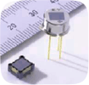
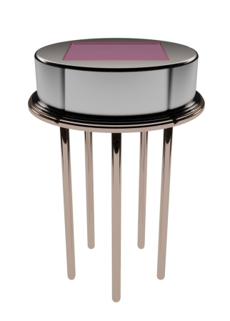
До особливостей піроелектричних сенсорів температури слід віднести наступні їх характеристики:
  В піродатчиках заряд виникає лише в моменти швидкої появи та зникнення випромінювання. Якщо ІЧ випромінювання не змінює інтенсивності, то електричний сигнал на виході практично рівний нулю. Це головна відмінність піроелектричних датчиків від інших видів термодатчиків.
  Піроелектричні датчики сприймають тепло практично не змінюючи свою температуру, тобто вони не нагріваються під час роботи.
  В піроелектричних датчиках спостерігається вища швидкість реагування на нагрітий об’єкт.
  Піроелектричний датчик для пожежної сигналізації

Slide 25
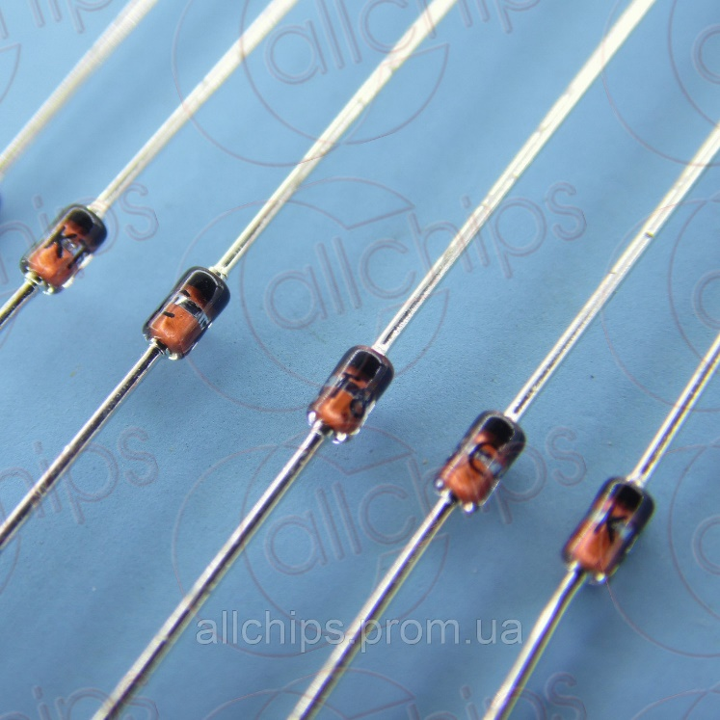
  Сенсори температури на напівпровідникових структурах
    Термодіод – це напівпровідниковий діод, робочі характеристики якого залежать від температури.
    Термотранзистор – це напівпровідниковий транзистор в діодному включенні, робочі характеристики якого залежать від температури. Як правило, застосовують транзистор, в якого колектор замкнутий на базу, оскільки сенсори температури на їх основі характеризуються кращими схемотехнічними та стабільностними характеристиками.
Області використання термодіодів та термотранзисторів: портативні датчики температури, датчики температури, вбудовані в технологічне обладнання та процесори ІМС, датчики для кріогенної медицини .

